Slide 1
День космонавтики

Slide 2
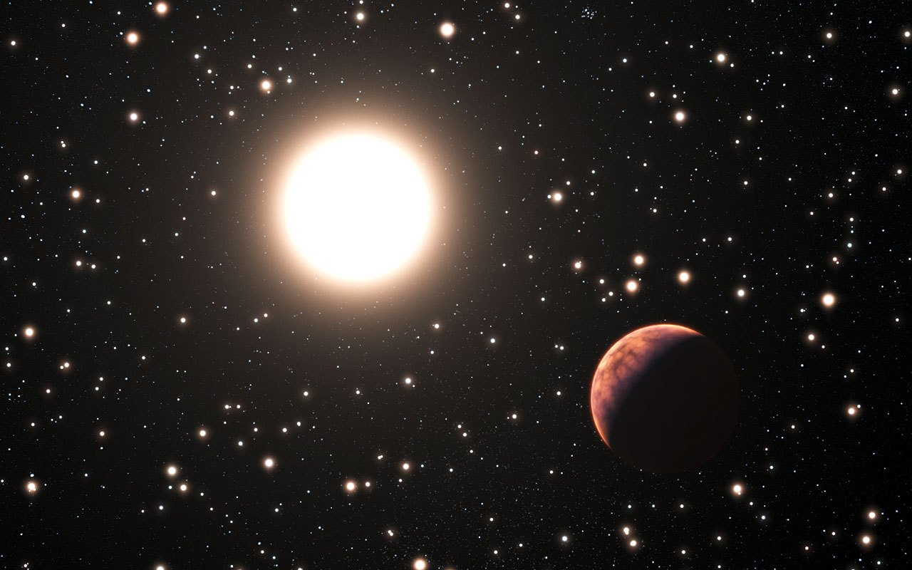
Космос – такое место, где живут Звёзды, Луна и Солнце

Slide 3
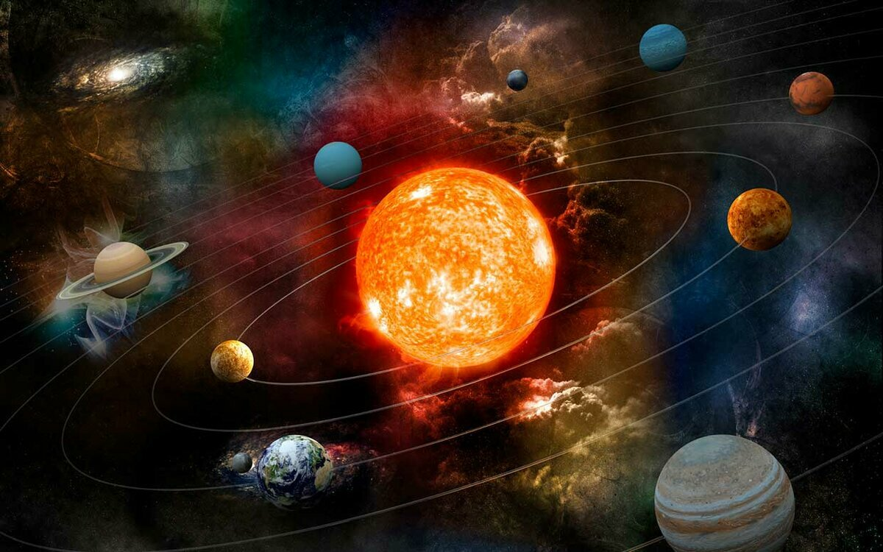
Вокруг солнца вращаются разные планеты

Slide 4
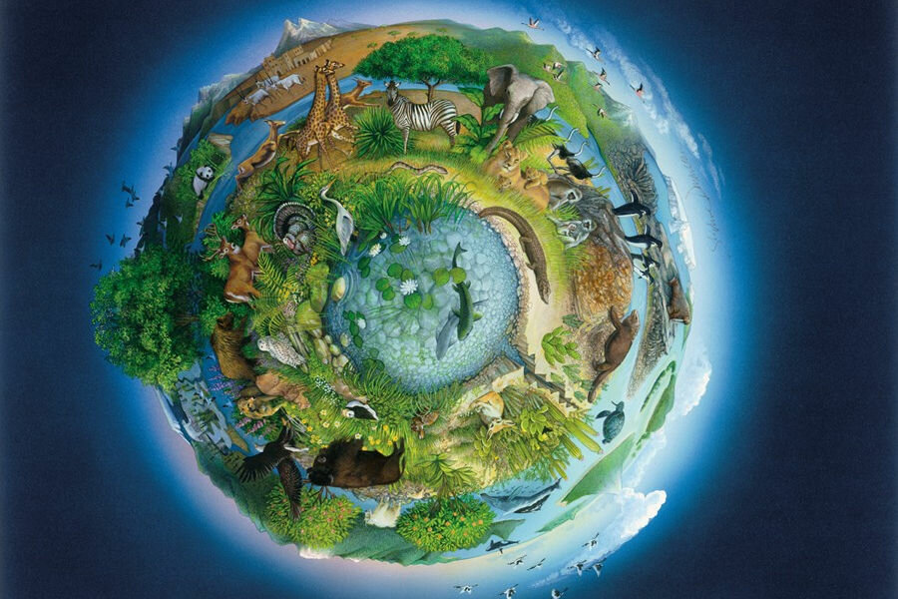
Наша планета – земля, где живут люди, растения и животные

Slide 5
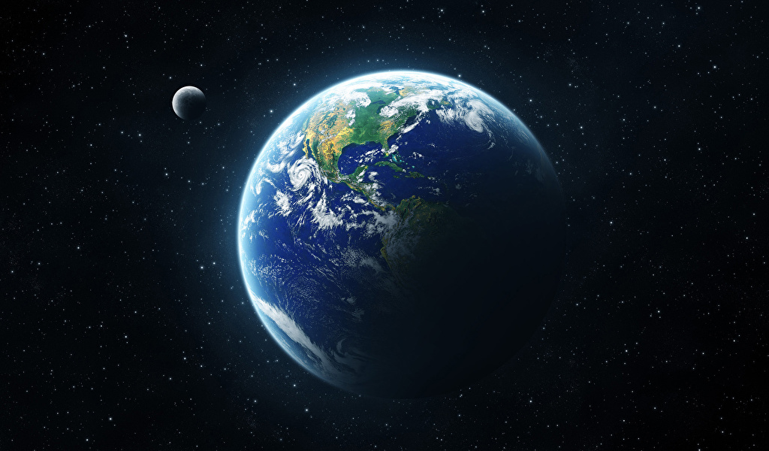
Рядом с землёй – луна. Люди всегда хотели побывать на луне, долететь до звёзд

Slide 6
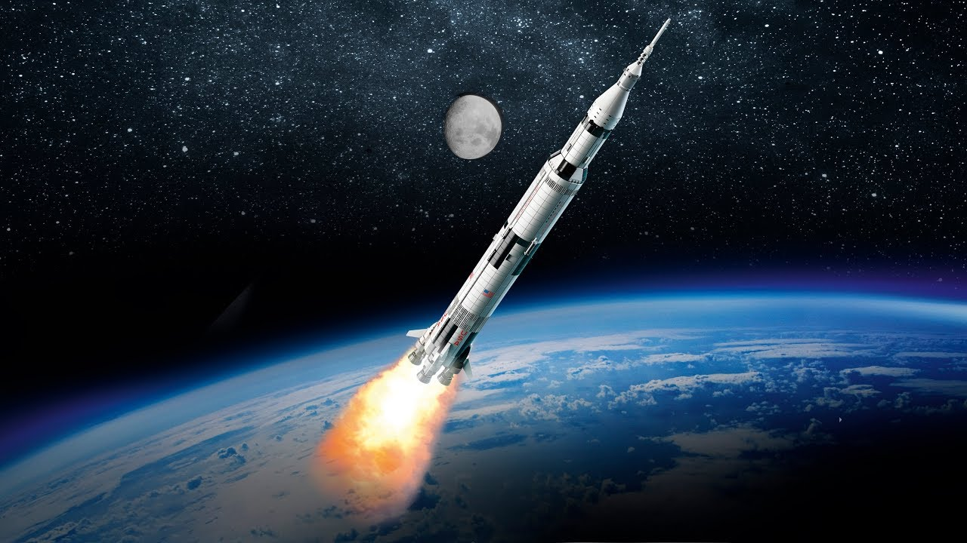
Для полёта в космос был построен космический аппарат - ракета

Slide 7
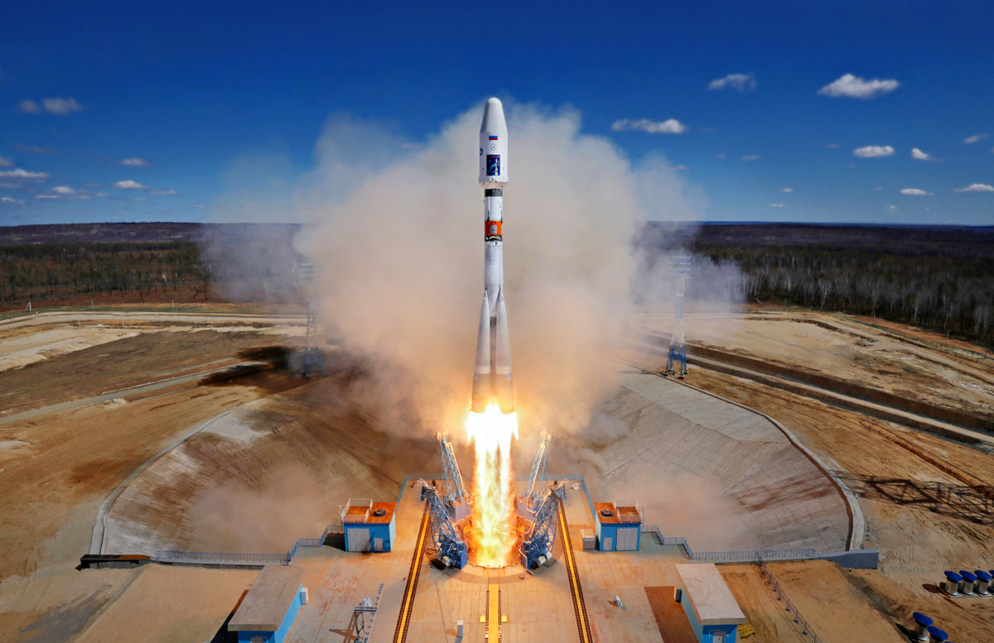
Запускают ракету со специального места - космодром

Slide 8
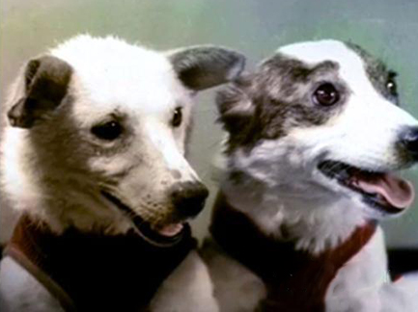
Перед тем, как в космос полетел человек, там побывали собаки – белка и стрелка

Slide 9
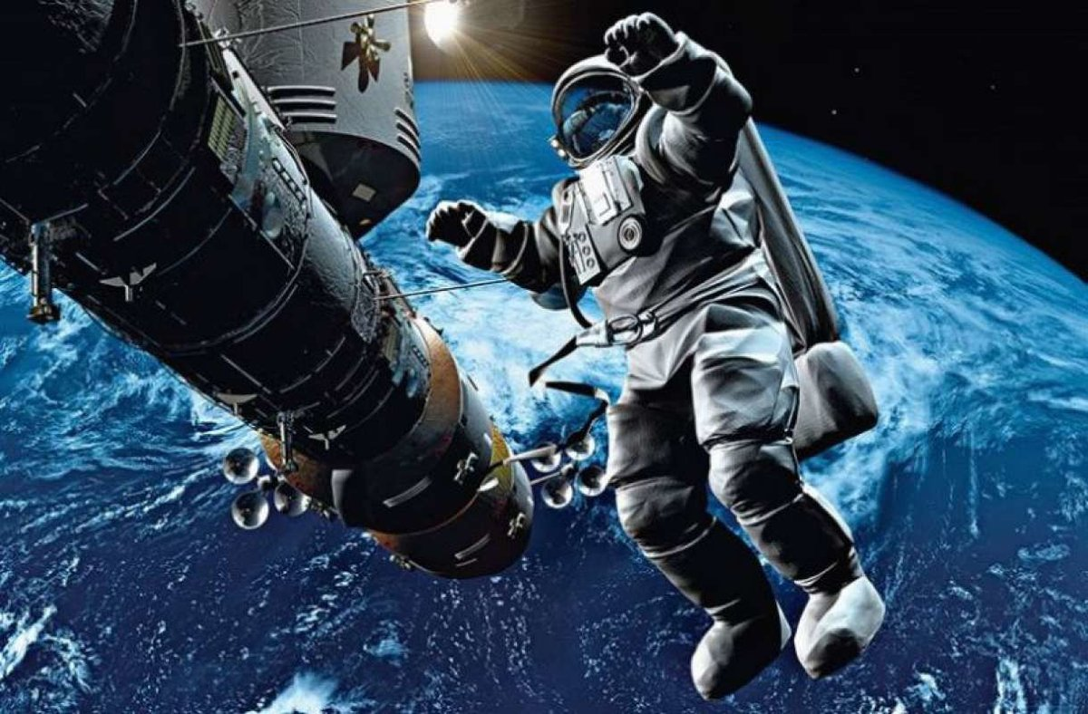
Для полёта космонавту нужна специальная одежда - скафандр

Slide 10
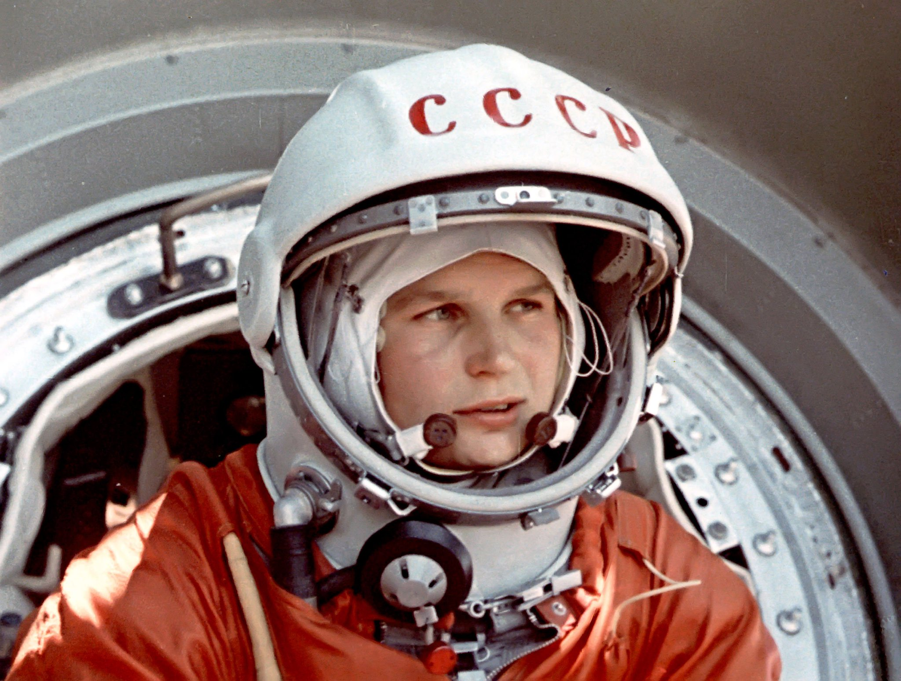
12апреля 1961года в космос полетел первый космонавт – Юрий Гагарин

Slide 11
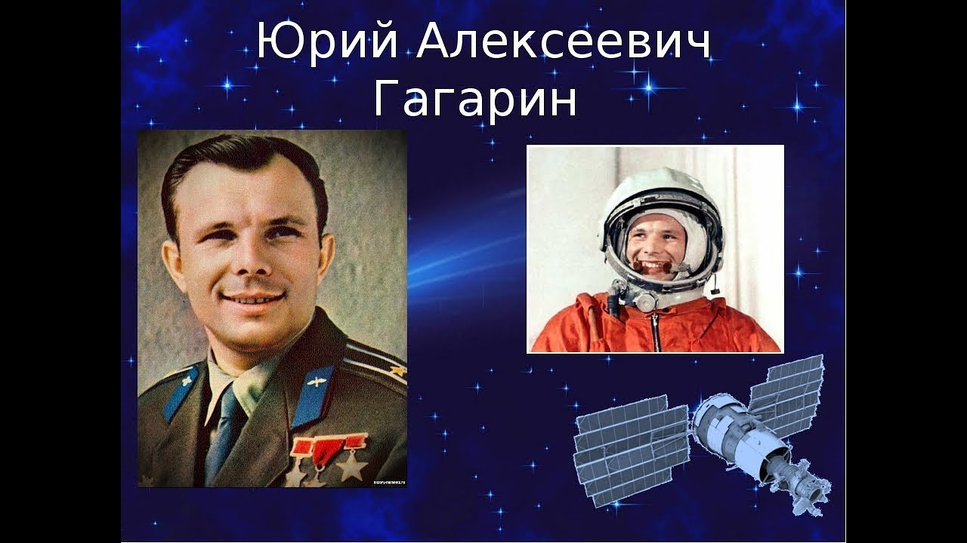
Этот день отмечают, как «день космонавтики»

Slide 12
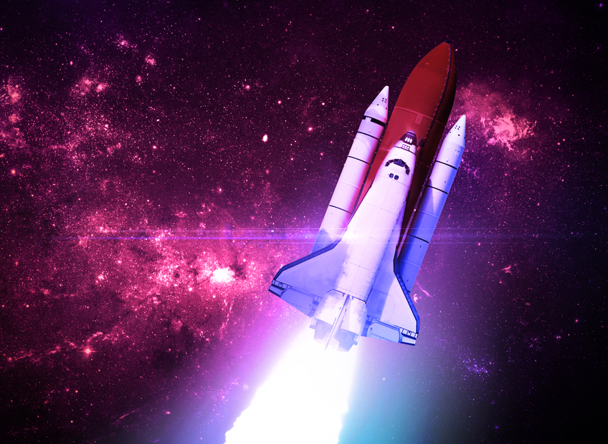

Slide 13
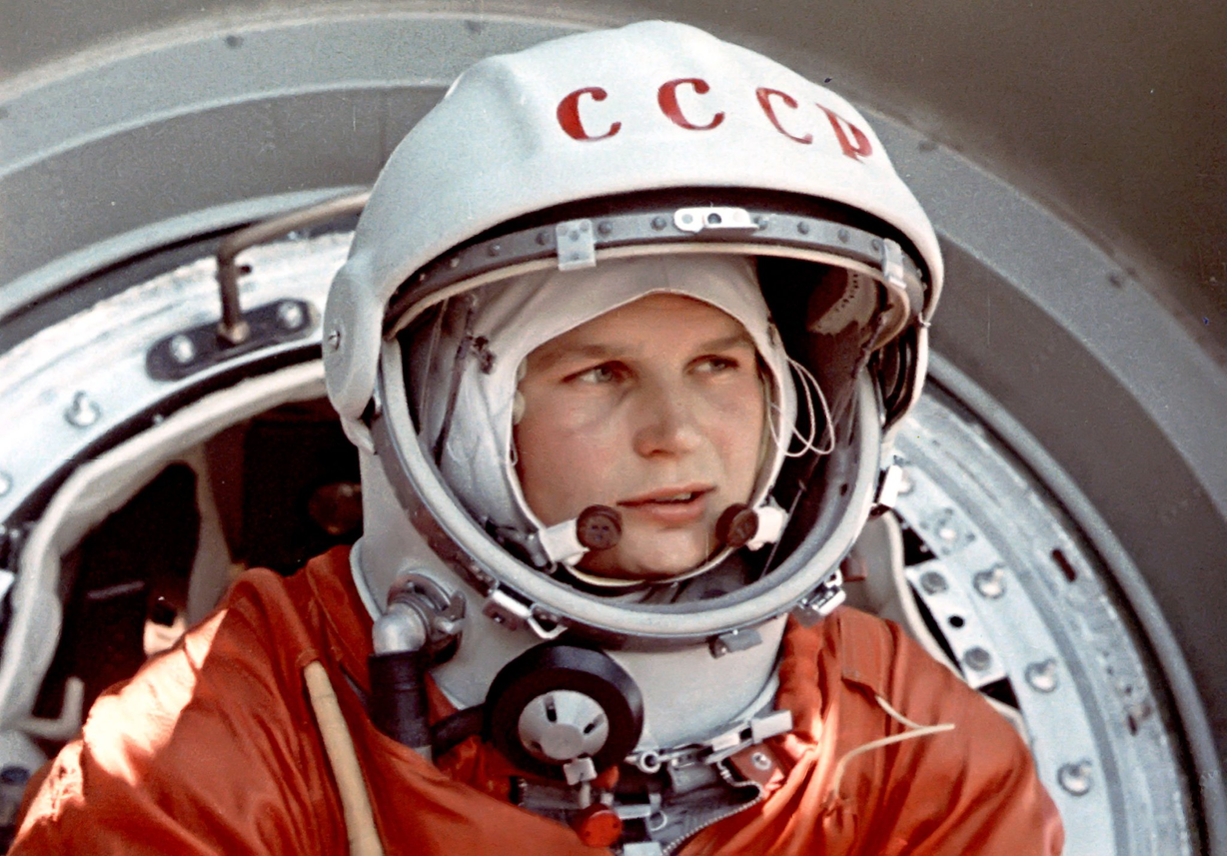
Кто первый полетел в космос?

Slide 14


Slide 15
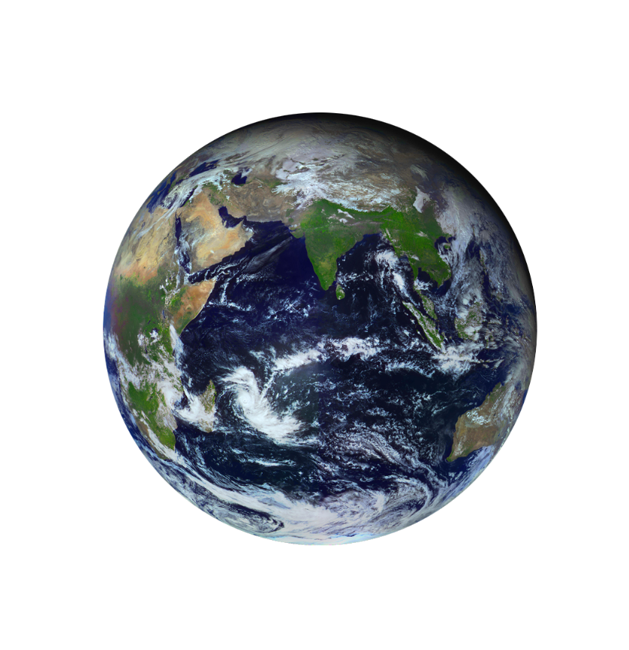
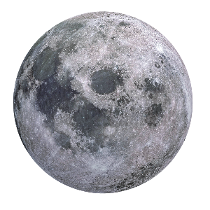
Освещает ночью путь, Звездам не дает заснуть. Пусть все спят, ей не до сна, В небе светит нам…

Slide 17
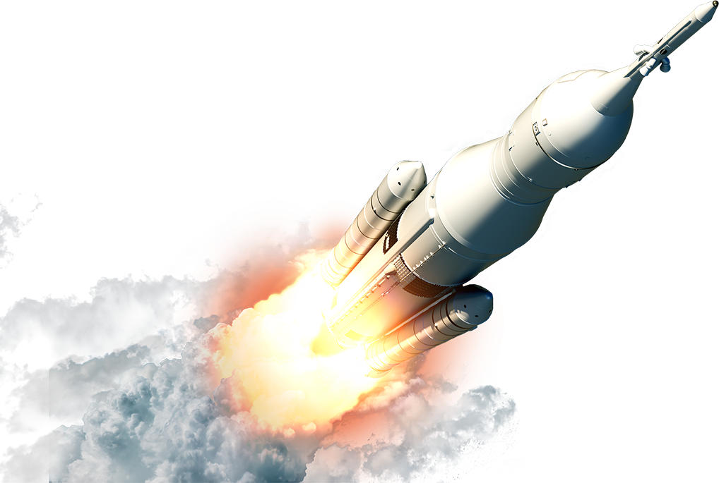
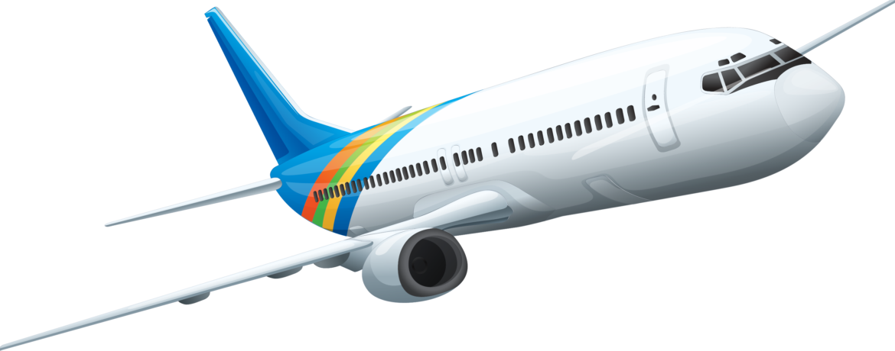
На корабле воздушном,
Космическом, послушном,
Мы, обгоняя ветер,
Несемся на …

Slide 19
СПАСИБО ЗА
ВНИМАНИЕ!

